Slide 1
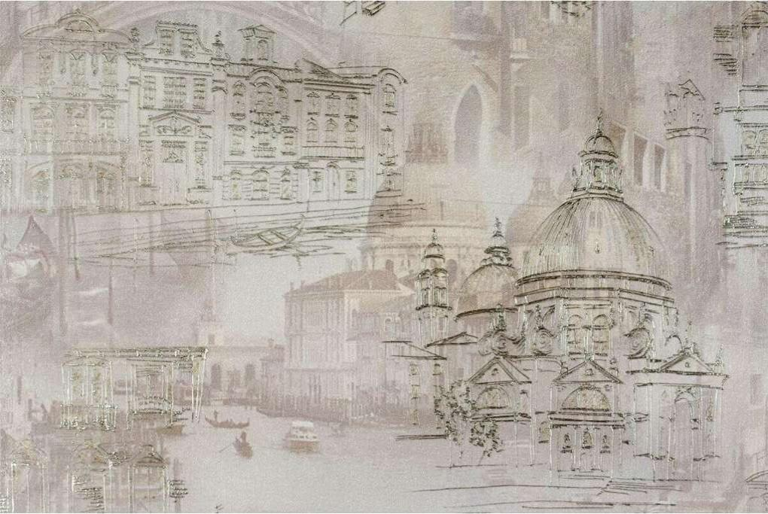

В мире Достоевского
ВИРТУАЛЬНАЯ ВЫСТАВКА

Slide 2
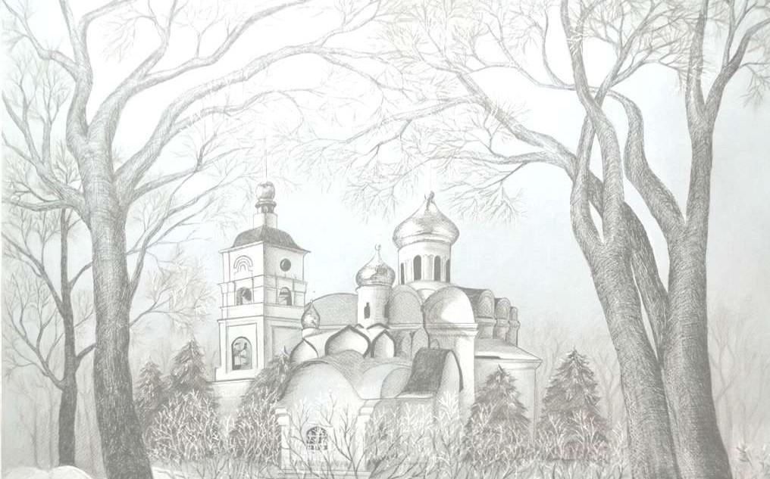

Федор Михайлович Достоевский - один из величайших русских писателей XIX века. Его творчество оказало огромное влияние на всю русскую культуру. Его считают одним из лучших романистов в мире и тончайшим знатоком
человеческой психологии.
В его произведениях, представляющих пример экзистенциальной прозы, раскрываются глубокие проблемы психологии, философии, политики,
религии, загадки мира и человеческой души.

Slide 3

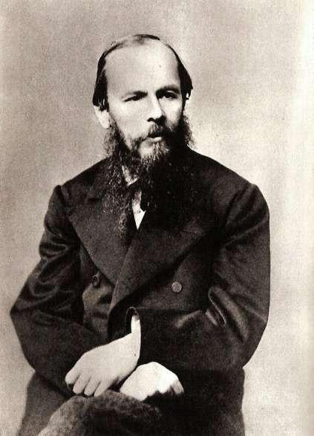

Достоевский сегодня – один из самых цитируемых и переводимых русских авторов в мире.
Его художественное наследие анализируется
литературоведами, изучается современными школьниками и студентами, по
произведениям писателя
ставят спектакли, снимают
кинофильмы.
Множество его цитат вошли в золотой фонд мировой мысли. Имена его героев
стали нарицательными.
Фёдор Михайлович Достоевский

Slide 4

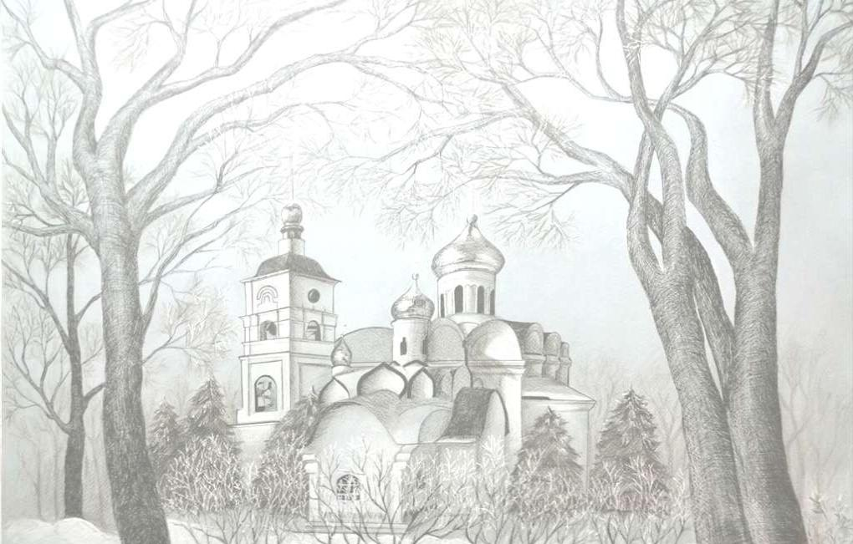

Более ста лет существует на русской сцене «театр Достоевского», и всегда вокруг него возникало немало споров.
Авторы сборника – учёные и
критики, видные театральные
деятели – рассказывают о
наиболее интересных проблемах и событиях, связанных с
театральным освоением творчества великого русского
писателя, о наиболее
значительных теоретических и исторических проблемах,
возникающих при оценке
спектаклей «по Достоевскому».
Достоевский и театр : сборник статей / [Ленинградский государственный институт театра, музыки и кинематографии] ; составитель, общий редактор А. А. Нинова. – Ленинград : Искусство. Ленинградское отделение, 1983. – 510 с. – Текст : непосредственный.

Slide 5
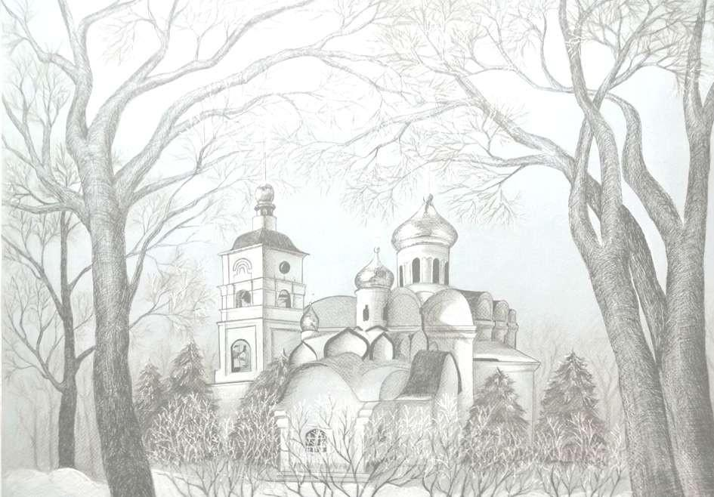


Книга, предлагаемая читателям, –
краеведческий очерк. Она рассказывае памятных местах Петербурга,
связанных с жизнью и творчеством Федора Михайловича Достоевского одного из самых «петербургских» писателей XIX века.
В Инженерном замке юноша Достоевский учился. В небольшом до на Владимирском проспекте он напис свою первую повесть «Бедные люди» квартире, находящейся неподалеку о Исаакиевского собора, он был арестов
Семеновский плац, куда писатель бы привезен для казни, в последний моме
замененной каторгой.
Саруханян, Е. П. Достоевский в Петербурге : [краеведческий очерк] / Е. П. Саруханян. – Лен
: Лениздат, 1970. – 269 с. – Текст : непосредственный.

Slide 6


Свой первый роман — «Бедные люди» — Федор Достоевский написал в 1845 году.
Писатель Дмитрий Григорович, живший с Достоевским на одной
квартире, передал рукопись Николаю Некрасову. Тот прочитал произведение за одну ночь и на следующий день отвез рукопись Виссариону Белинскому, сказав
про автора: «Новый Гоголь
явился!» Позже Некрасов опубликовал
роман в своем новом альманахе
«Петербургский сборник».
Достоевский, Ф. М. Бедные люди. Белые ночи. Кроткая / Ф. М. Достоевский. – Художественная литература, 1976. – 222 с. – Текст : непосредственный.
Москва :

Slide 7
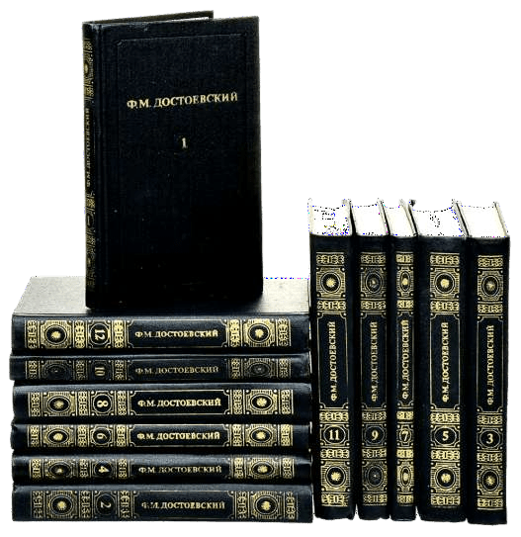

Роман «Бедные люди», связь которого со «Станционным смотрителем» Пушкина и
«Шинелью» Гоголя подчеркнул сам Достоевский, имел исключительный успех.
Достоевский создал
реалистическую картину жизни
«забитых» обитателей
«петербургских углов», галерею социальных типов от уличного нищего до
«его превосходительства».
Достоевский, Ф. М. Собрание сочинений : [в 12 томах] / Ф. М. Достоевский. – Москва : Правда, 1982. – Текст : непосредственный.
Т. 1 : Бедные люди ; Белые ночи : Романы ; Неточка Незванова : Повесть. – 1982. – 384 с.

Slide 8


В конце 1846 года в отношениях Достоевского и Белинского
наступило охлаждение. Позднее у него возник конфликт и с редакцией
«Современника»: большую роль
сыграл здесь мнительный характер Достоевского. Насмешки над писателем недавних друзей
(особенно Тургенева, Некрасова), резкий тон критических отзывов Белинского о его произведениях остро переживались писателем.
Достоевский : материалы и исследования : сборник / АН СССР, Институт русской литературы (Пушкинский дом) ; редколлегия : В. Г. Базанов (главный редактор) [и др.]. – Ленинград : Наука, Ленинградское отделение, 1974. – Текст : непосредственный.
Т. 1 / редактор Г. М. Фридлендер. – 1974. – 351 с.

Slide 9


Арест Достоевского произошел 23 апреля 1849 года. «Смертная казнь
расстрелянием» — так звучал приговор, который военно-судная комиссия вынесла Достоевскому по «делу петрашевцев».
Писатель попал в кружок Петрашевского в конце 1840-х годов. Здесь обсуждали многие злободневные вопросы — отмену крепостного права, свободу печати,
реформы. В последний момент, указом Николая I, всем была дарована жизнь, осуждённые отправились в Сибирь на каторгу. Писатель провёл там 4 года и
ещё 5 лет после этого находился в ссылке, вдали от Петербурга.
Селезнев, Ю. И. Достоевский / Ю. И. Селезнев. – Москва : Молодая гвардия, 1985. – 543 с. – (Жизнь замечательных людей : Серия биографий ; Вып. 1 (621)). – Текст : непосредственный.

Slide 10


«Униженные и оскорбленные» — первый большой роман Достоевского после каторги.
В нем отразилась идейно- художественная эволюция писателя, вынесшего из Сибири убеждение о трагической оторванности передовой русской интеллигенции от «почвы».
Достоевский, Ф. М. Униженные и оскорбленные : роман в четырех частях с эпилогом / Ф. М. Достоевский. – Москва : Советская Россия, 1984. – 366 с. – Текст : непосредственный.

Slide 11


Роман «Униженные и оскорбленные» — произведение переходное, своеобразное возвращение на новой ступени
развития к мотивам творчества 1840-х годов, обогащённое опытом пережитого и перечувствованного в 1850-е годы; в нем очень сильны
автобиографические мотивы.
Возникновение замысла «Униженных и оскорбленных», очевидно, следует отнести к 1857 году.
Достоевский, Ф. М. Униженные и оскорбленные. Игрок : романы; Вечный муж: Рассказ / Ф. М. Достоевский. – Москва : ЭКСМО-пресс, 2001. – (Русская классика). – Текст : непосредственный.

Slide 12
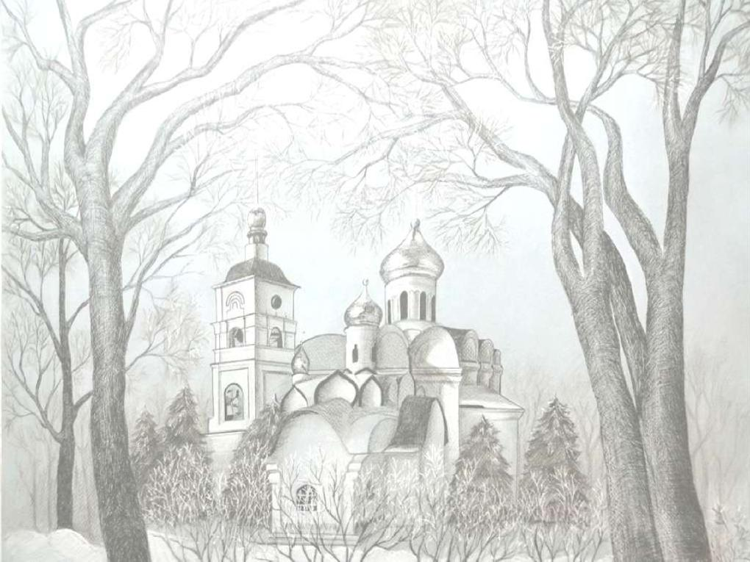


Федор Достоевский и его старший брат Михаил (тоже писатель) издавали литературно-
политический журнал «Время»,
а после его закрытия — выпускали журнал «Эпоха». На страницах изданий впервые появились
произведения «Униженные и оскорбленные», «Записки
из Мертвого дома», «Скверный анекдот», «Зимние заметки
о летних впечатлениях» и «Записки из подполья».
Достоевский, Ф. М. Повести и рассказы / Ф. М. Достоевский. – Москва : Московский рабочий, 1984. – 401 с. – (Однотомники классической литературы). – Текст : непосредственный.

Slide 13


«Село Степанчиково и его обитатели»
— «второй дебют» послекаторжного периода творчества Достоевского, вернувшегося в литературу после
десятилетнего перерыва.
На современников «Село Степанчиково» не произвело большого впечатления.
Однако после смерти Достоевского повесть стала
очень популярной, а имя Фомы Фомича
Опискина сделалось нарицательным.
Достоевский, Ф. М. Село Степанчиково и его обитатели. Записки из подполья. Игрок / Ф. М. Достоевский. – Москва : Правда, 1986. – 476 с. – Текст : непосредственный.

Slide 14


Осенью 1859 года Фёдор Михайлович сообщил в письме
брату, что планирует
в ближайшее время приступить
к работе над романом-исповедью,
основные контуры которого сформировались у него
«на нарах, в тяжёлую минуту грусти и саморазложения».
Однако путь от задумки до реализации оказался более долгим — к непосредственной
работе над романом писатель приступил лишь спустя почти шесть лет.
Достоевский, Ф. М. Преступление и наказание : роман в шести частях с эпилогом / Ф. М. Достоевский ; автор предисловия К. И. Тюнькин. – Москва : Художественная литература, 1969.
– 557 с. – (Школьная библиотека). – Текст : непосредственный.

Slide 15


«Преступление и наказание» — знаменитый на весь мир
роман Ф. М. Достоевского в шести частях с эпилогом.
В 1865 году перед написанием
романа, Достоевский обратился в
издательство «Отечественные записки»
с просьбой выдать ему аванс в размере 3000 рублей, но получил отказ. Такие письма он отправил в разные редакции. На его предложение согласился Фёдор Стелловский.
Контракт гласил о том, что если Достоевский не напишет в срок новый роман, то Стелловский получает право
издавать даром в течение 9 лет все будущие произведения Достоевского. Этот контракт был скорее похож на кабалу, но в момент его подписания писатель остро нуждался в деньгах, поэтому пошёл на этот риск.
Достоевский, Ф. М. Преступление и наказание : роман / Федор Достоевский. – Санкт-Петербург
: Азбука : Азбука-Аттикус, 2017. – 606 с. – (Мировая классика) – Текст : непосредственный.

Slide 16


Автор дал обещание издателю, что выполнит все работы к 1 ноябрю
1866 года. Получив аванс, Достоевский расплатился со всеми долгами и отправился за границу в Висбаден.
Однако во время написания романа автор стал понимать, что не в состоянии ограничиться переживаниями одного
Раскольникова – сюжет требовал большей глубины и наполненности.
Отнесшись с большой долей критики к написанному материалу, Достоевский сжег практически завершённый роман.
Вспомнив о своих обязательствах, писатель нанял профессиональную стенографистку.
Достоевский, Ф. М. Преступление и наказание : роман в шести частях с эпилогом / Федор Достоевский. – Москва : Вече, 2016. – 573 с. – (100 великих романов). – Текст : непосредственный.

Slide 17
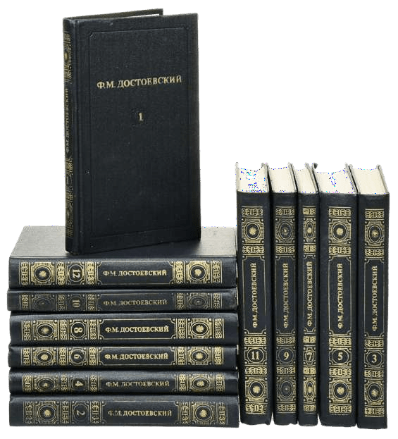

Лихорадочная работа началась
заново. Помогала ему 20- летняя стенографистка Анна Сниткина – лучшая
ученица Петербургской школы скорописи и его поклонница.
Чтобы удовлетворить
требования заказчика и избежать творческой кабалы,
Ф. М. Достоевский прерывал работу на 26 дней. За это
время он создал новое произведение под названием
«Игрок», отдав его в издательство, он возвратился к созданию «Преступления и
наказания».
Достоевский, Ф. М. Собрание сочинений : [в 12 томах] / Ф. М. Достоевский. – Москва : Правда,
1982. – Текст : непосредственный.
Т. 3 : Записки из мертвого дома ; Игрок : Роман. Из записок молодого человека / автор примечания И. Якубович. – 1982. – 463 с. – Текст : непосредственный.

Slide 18


«Психологический отчёт одного преступления» стал сюжетной канвой романа, главную мысль которого Достоевский контурно очертил так:
«Неразрешимые вопросы восстают перед убийцею, неподозреваемые и неожиданные чувства мучают его сердце. Божия правда, земной закон
берёт своё, и он — кончает тем, что принужден сам на себя донести.
Принужден, чтобы хотя погибнуть в каторге, но примкнуть опять к
людям…».
Достоевский, Ф. М. Преступление и наказание : роман в шести частях с эпилогом / Ф. М. Достоевский. – Москва : Славянка, 1993. – 333 с. – Текст : непосредственный.

Slide 19


В 1867—1868 годах Достоевский работал над романом «Идиот».
«Идея романа, — указывал автор, — моя старинная и любимая, но до того трудная, что я долго не смел браться за нее. Главная мысль романа — изобразить положительно
прекрасного человека. Труднее этого нет ничего на свете, а особенно
теперь…».
«Идиот» относится к философскому роману, в нём разрабатывается огромное богатство тем, важной из которых является религия.
Достоевский, Ф. М. Идиот : Роман / Ф. М. Достоевский. – Москва : Правда , 1981. – Текст : непосредственный.
639 с. –

Slide 20


Биография главного героя, князя
Мышкина, включает некоторые
библейские аллюзии на жизнь Христа.
Автор создал его гуманным,
всепрощающим, красивым внутренне, неконфликтным. Мышкин
взаимодействует практически со всеми участниками действия. Одна из его главных функций в романе – раскрытие внутреннего мира персонажей. Ему не
составляет труда вызвать собеседника на откровенный разговор, узнать его
сокровенные мысли. Для многих общение с ним подобно исповеди.
Увы, окружение князя, отнюдь не обладающее такими качествами,
отказалось воспринимать его. Им было проще посчитать его «идиотом»,
нежели подтянуть собственные моральные качества до уровня главного героя.
Достоевский, Ф. М. Идиот : роман / Федор Достоевский. – Санкт-Петербург : Азбука : Азбука- Аттикус, 2017. – 639 с. – (Мировая классика). – Текст : непосредственный.

Slide 21


Решающим побудительным толчком для создания романа
«Бесы» послужило так
называемое «нечаевское дело» – убийство слушателя
Петровской земельной академии
И.П. Иванова пятью членами тайного общества
«Народная расправа» во главе с С. Нечаевым.
Роман «Бесы» был впервые
напечатан в 1871 году в журнале
«Русский вестник» с января по ноябрь, с пропуском марта, июня, августа, и в 1872 году (в ноябре и декабре). А в 1873 году вышел отдельным изданием.
Достоевский, Ф. М. Бесы : Роман в 3 частях / Ф. М. Достоевский ; [вступительная статья Ю. Карякина]. – Ижевск : Удмуртия, 1990. – 716 с. – Текст : непосредственный.

Slide 22


В течение нескольких месяцев предполагалось, что Нечаев (Петруша Верховенский) и должен быть главным героем. Однако в августе 1870 года в
работе произошёл перелом –
практически готовый текст был забракован. В центре романа, в его философско-идеологическом фокусе
помещаются не зловещий «мошенник»
Нечаев, а загадочная и демоническая
фигура «все позволившего» себе Николая Ставрогина.
Достоевский, Ф. М. Бесы : роман в 3 частях / Ф. М. Достоевский. – Владивосток : Дальневосточное книжное издательство, 1989. – 575 с. – Текст : непосредственный.

Slide 23


«Главному бесу» Николаю Ставрогину в
романе должен был противостоять монах
Тихон. В письме М.Н. Каткову 8 октября 1870 года Достоевский сообщает: «Но не все будут мрачные лица: будут и
светлые… В первый раз хочу прикоснуться к одному разряду лиц, ещё мало тронутых литературой. Идеалом такого лица беру Тихона Задонского. Это тоже святитель, живущий на покое в монастыре. С ним
сопоставляю и свожу на время героев
романа. Боюсь очень: никогда не пробовал;
но в этом мире я кое-что знаю».
Однако «положительно-прекрасному» человеку – монаху Тихону не суждено было войти в роман, и столкновения между
атеистом Ставрогиным и верующим Тихоном не получилось. Катков не пропустил.
Достоевский, Ф. М. Бесы : роман / Федор Достоевский. – великих романов). – Текст : непосредственный.
Москва : Вече, 2015. – 702 с. – (100

Slide 24


М. Н. Катков не понял, что выброшенная глава
«У Тихона» – замечательное художественное произведение писателя, не почувствовал, что борьба веры с неверием
достигла в этой главе предельного
напряжения, не уловил, что в этой главе Ставрогин терпит окончательное и
сокрушительное поражение.
Рукописи «Исповеди Ставрогина» хранились
у Анны Григорьевны Достоевской и
незадолго до её смерти, в 1918 году, поступили от неё в Центрархив. Первая редакция, а также незавершенный список
этой главы были опубликованы в 1922 году.
Достоевский, Ф. М. Бесы : роман в трех частях / Ф. М. Достоевский. – СПИКС, 1993. – 638 с. – Текст : непосредственный.
Санкт-Петербург :

Slide 25


В середине 1870-х годов возобновились
отношения Достоевского с
Салтыковым-Щедриным, прервавшиеся в разгар полемики между «Эпохой» и
«Современником» и с Некрасовым, по предложению которого в 1874 году писатель печатает в «Отечественных
записках» свой новый роман «Подросток»
— «роман воспитания», своего рода
«Отцы и дети» Достоевского. В исповеди подростка анализируется сложный, противоречивый, хаотичный процесс
становления личности в «безобразном» и утратившем «нравственный центр» мире, медленное вызревание новой «идеи» под мощным влиянием «великой мысли»
скитальца Версилова и философии жизни
«благообразного» странника Макара
Долгорукого.
Достоевский, Ф. М. Подросток : роман / Ф. М. Достоевский. – Москва : Московский рабочий, 1987. – 573 с. – (Библиотека "Московского рабочего"). – Текст : непосредственный.

Slide 26


Воспоминания о пансионе послужили материалом для многих произведений писателя.
Атмосфера учебных заведений и оторванность от семьи
вызывали у Достоевского
болезненную реакцию. Например, это отразилось в
автобиографических чертах героя романа «Подросток», переживающего глубокие
нравственные потрясения в
«пансионе Тушара». Вместе с тем годы учёбы отмечены пробудившейся страстью к чтению.
Достоевский, Ф. М. Подросток : роман / Ф. М. Достоевский ; [вступительная статья М. Розенблюм]. – Москва : Правда, 1984. – 606 с. – Текст : непосредственный.

Slide 27


«Братья Карамазовы» — итоговое произведение писателя, в котором художественное воплощение
получили многие идеи его творчества. История
Карамазовых, как писал автор,— это не просто семейная хроника, а типизированное и обобщенное
«изображение нашей современной
действительности, нашей
современной интеллигентской России».
Достоевский, Ф. М. Братья Карамазовы : роман в четырех частях с эпилогом : [в 2 томах] / Ф. М. Достоевский. – Минск : Издательство «Белорусская Советская Энциклопедия» имени Петруся Бровки, 1981. – (Библиотека отечественной и зарубежной классики). – Текст : непосредственный.
Т. 1 : Ч. 1–2. – 1981. – 368 с.

Slide 28


Братья Карамазовы
В «Братьях Карамазовых» уголовное преступление связано с
великими мировыми «вопросами» и вечными художественно-
философскими темами. Философия
и психология «преступления и
наказания», дилемма «социализма и христианства», извечная борьба
«божьего» и «дьявольского» в душах людей, традиционная для
классической русской литературы тема «отцов и детей» — такова проблематика романа.
Достоевский, Ф. М. Братья Карамазовы : роман в 4 частях с эпилогом : [в 2 книгах] / Ф. М. Достоевский – Москва : Правда, 1980. – Текст : непосредственный.
Кн. 1 : Ч. 1–2. – 1980. – 399 с.

Slide 29


«Дневник» 1876—1877 — сплав публицистических статей, очерков, фельетонов, «антикритик», мемуаров и художественных произведений. В «Дневнике»
преломились непосредственные, по горячим следам, впечатления и мнения Достоевского о важнейших явлениях европейской и русской общественно-политической и
культурной жизни, волновавшие Достоевского юридические,
социальные, этико-педагогические, эстетические и политические проблемы.
Достоевский, Ф. М. Полное собрание сочинений : [в 30 томах] / Ф. М. Достоевский ; АН СССР,
Институт русской литературы (Пушкинский дом). – Ленинград : Наука, Ленинградское
отделение, 1972–1990. – Текст : непосредственный.
Т. 21 : Дневник писателя, 1873 ; Статьи и заметки, 1873–1878. – 1980. – 550 с.

Slide 30


«Родиться в России» — книга о происхождении Достоевского — как в генеалогическом, так и творческом
смыслах. Впервые исследуется тайная родовая память писателя, скрытые
обстоятельства его детства и юности. Младший брат Фёдора Андрей писал, что
«брат Федя более читал сочинения исторические, серьёзные, а также попадавшиеся романы. Брат же Михаил любил поэзию и сам пописывал стихи… Но
на Пушкине они мирились, и оба, кажется, тогда чуть не всего знали наизусть…».
Гибель Александра Сергеевича юным Федей была воспринята как личное горе. Андрей Михайлович писал: «брат Федя в
разговорах со старшим братом несколько раз повторял, что ежели бы у нас не было семейного траура (умерла мать — Мария Фёдоровна), то он просил бы позволения отца носить траур по Пушкину».
Волгин, И. Л. Родиться в России : Достоевский и современники : жизнь в документах / И. Л. Волгин. – Москва : Книга, 1991. – 606 с. – (Писатели о писателях). – Текст : непосредственный.

Slide 31


«Если есть на свете страна, которая была бы для других, отдаленных или сопредельных с нею стран более неизвестною, неисследованною, более всех других стран непонятою и
непонятною, то эта страна есть, бесспорно, Россия для западных соседей своих. Никакой Китай, никакая Япония не могут быть
покрыты такой тайной для европейской пытливости, как Россия, прежде, в настоящую
минуту и даже, может быть, еще очень долго в будущем. Мы не преувеличиваем. Китай и Япония, во-первых, слишком далеки от Европы, а во-вторых, и доступ туда иногда очень труден; Россия же вся открыта перед Европою, русские держат себя совершенно нараспашку перед европейцами, а между тем характер русского, может быть, даже еще слабее обрисован в
сознании европейца, чем характер китайца или японца. Для Европы Россия — одна из загадок
Сфинкса».
Ф.М. Достоевский
Достоевский, Ф. М. О русской литературе : сборник / Ф. М. Достоевский. – Москва : Современник, 1987. – 398 с. – (Библиотека "Любителям российской словесности". Из литературного наследия). – Текст : непосредственный.

Slide 32


«…Достоевский имел определяющее значение в моей духовной жизни. Еще мальчиком получил я прививку от Достоевского. Он потряс мою душу более, чем кто-либо из писателей и мыслителей. Я всегда делил людей на
людей Достоевского и людей, чуждых его духу. Очень ранняя направленность моего сознания на философские вопросы была
связана „проклятыми вопросами“ Достоевского. Каждый раз, когда я перечитывал Достоевского, он открывался мне все с новых и новых сторон…»
Николай Бердяев
Бердяев, Н. А. Миросозерцание Достоевского / Н. А. Бердяев. – Москва : Захаров, 2001. – 174 с.
– (Знаменитые книги). – Текст : непосредственный.

Slide 33


В каждом философском романе Достоевского есть персонажи из простонародья – лица эпизодические, но чрезвычайно
значимые в общей концепции произведения.
Кашина, Н. В. Человек в творчестве Ф. М. Достоевского / Н. В. Кашина. – Художественная литература, 1986. – 316 с. – Текст : непосредственный.
Москва :

Slide 34


В книге М. Громыко выразительно очерчены портреты сибирских спутников Достоевского. Их оказалось много. Даже очень много, в том числе и среди
«черного народа». Они прочно вошли в жизнь писателя и в его произведения: от
«тетрадки каторжной» до «Братьев Карамазовых». Видное место уделено в книге встрече декабристов и
петрашевцев.
Громыко, М. М. Сибирские знакомые и друзья Ф. М. Достоевского, 1850-1854 гг. / М. М. Громыко. – Новосибирск : Наука, 1985. – 168 с. – (Страницы истории нашей Родины). – Текст : непосредственный.

Slide 35


В последние годы жизни возрастает популярность
Достоевского.
В 1877 году он был избран членом-корреспондентом Петербургской Академии Наук.
В мае 1879 года писателя пригласили на Международный литературный конгресс в Лондон, на сессии которого он был избран членом почётного комитета международной
литературной ассоциации.
Кудрявцев, Ю. Г. Три круга Достоевского : Событийное. Временное. Вечное / Ю. Г. Кудрявцев. – Москва : Издательство МГУ, 1991. – 400 с. – Текст : непосредственный.

Slide 36

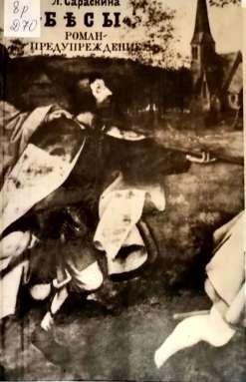







Виртуальная выставка «В мире Достоевского» подготовлена главным библиотекарем отдела абонемента ГБУК ВО «ВОУНБ им. И. С. Никитина»
Сухоруковой Светланой Геннадьевной

